Slide 1




Slide 2
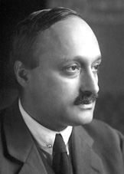
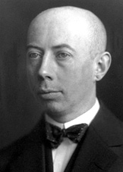
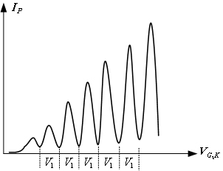
实验背景
1914 年德国科学家弗兰克和赫兹在研究气体放电中低能电子与原子相互作用时发现，透过汞蒸汽的电子流随电子的能量呈现有规律的周期性变化。该实验证实了原子内部的能量是量子化的，为此1925年弗兰克和赫兹共同获得诺贝尔物理学奖。
弗兰克JamesFranck，1882—1964
G.赫兹 Gustav Hertz，
1887—1975

Slide 3
历时趣事
赫兹起初只是为了测量汞原子 的电离电势，并非为了证明玻尔的假设。在玻尔 正苦思如何用实验来证明自己怪异的原子理论 时，意外地发现了弗兰克和赫兹的实验，同时意识 到弗兰克和赫兹的实验结果与自己的理论预测有 较大的差异，于是他撰文重新诠释了弗兰克和赫 兹的实验结果，如果玻尔的解释正确，那么弗兰克 和赫兹的实验地位将大大提高。有趣的是，弗兰 克和赫兹并不认可玻尔的解释，相反，他们还再次 撰文重申自己的主张，直到 1919 年戴维斯等改进 了“弗兰克-赫兹”的实验装置，获得了与玻尔预 期一致的结果，

Slide 4
二、 实验目的
测量氩原子的第一激发电位

Slide 5
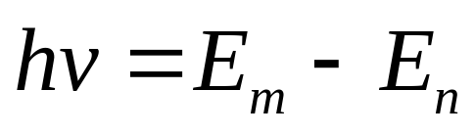
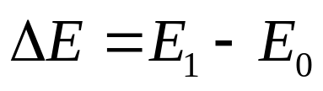
三、 实验原理/2.1原子的能级
原子只能处于一些分立的稳定的能量状态(简称定态),它的能量不可能连续变化而只能是突变，即“跃迁”．原子从一个定态跃迁到另一个定态发射或吸收能量，辐射的频率是一定的：
∞
En
电离
Em
原子在正常情况下处于基态，当原子吸收电磁波或受到其它有足够能量的粒子碰撞而交换能量时，可由基态跃迁到能量较高的激发态。从基态跃迁到第一激发态所需要的能量称为临界能量。
E₁第一激发态
E₀基态

Slide 6
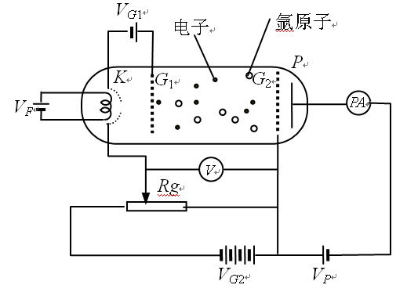
三、 实验原理/2.2实验设计原理
“弗兰克-赫兹”实验的设计思想是利用慢电 子与原子发生碰撞，通过收集发射电子在弗兰克 赫兹管后端形成的电流与加速电压间的关系来探 寻原子内部规律。
灯丝电压V_{F}：电压越大，单位时间发射电子数越多。
第一栅极电压VG₁：类似聚焦的作用，防止电子散射打到管壁上。
第二栅极电压VG₁：给电子加速。
拒斥电压V_{P}：给电子减速，防止电子过快，电流饱和。
图 1 弗兰克赫兹管原理图

Slide 7
三、 实验原理/2.2实验设计原理
设氩原子的基态能量为E₁ ，第一激发态的能量为E₂ ，从基态跃迁到第一激发态所需的能量就是 △E= E₂ -E₁ 。初速度为零的电子在电位差为V 的加速电场作用下具有能量eV ，若小于eV < E₂ -E₁时，则电子与氩原子只能发生弹性碰撞，二者之间几乎没有能量转移。
当eV < E₁ − E₀ ，电子与原子发生“弹性碰撞”
二者之间几乎没有能量转移，电子速度不变

Slide 8
三、 实验原理/2.2实验设计原理
当电子的能量 eV ≥ E₂ -E₁时，电子与氩原子就会发生非弹性碰撞，氩原子将从电子的能量中吸收相当于 E₂ -E₁的那份能量，使自己从基态跃迁到第一激发态，而多余的部分仍留给电子。设使电子具有 能量E₂ -E₁所需加速电场的电位差为V₀ ，则
eV₀ = E₂ -E₁
式中： V₀为氩原子的第一激发电位，是本实验要测的物理量。
当eV ≥ E₁ − E₀ ，电子与原子发生“非弹性碰撞”
碰撞后原子将从电子的能量中吸收相当于 E₁ − E₀ 的那份能量，使自己从基态跃迁到第一激发态，而多余的部分仍留给电子，电子速度变慢。

Slide 9
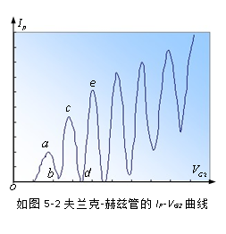
三、 实验原理/2.3谱峰曲线原理
当电子的动能小于原子的第一激发能级时，只发生弹性碰撞，当电子的动能大于原子的第一激发电位时，电子将一份能量交给原子，速度迅速下降，出现第一个峰谷，加速电压继续增加，直到V_{G2}是2倍氩原子第一激发能级，出现第二个峰谷……
这种能量转移随着加速电压的增加而呈周期性的变化。
为V_{G2}横坐标，Ig 为纵坐标就可以得到谱峰曲线，两相邻谷点（或峰尖）间的加速电压差值，即为氩原子的第一激发电位值
。

Slide 10
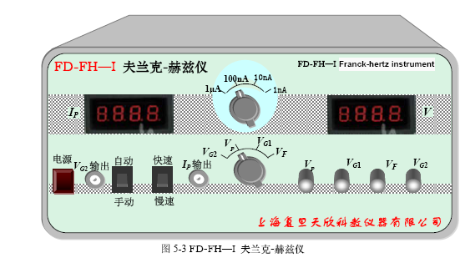
四 实验仪器/仪器面板
1、“自动” 对应的V_{G2}是内部的锯齿电压，作用是急速电压自动变化。对应于示波器观测模式，调节参数时需要在自动模式。
2、“手动” 对应的V_{G2}是直流电压，电压表显示的是直流电压。测量时需要选择手动模式 。
电压选择钮
3、“快速”“慢速” 指的是V_{G2}的频率
4、电流选择建议10nA”
5、四个电压共用一个电压表，所以对应一个选择旋钮。调节电压是选到响应的位置。

Slide 11
四 实验仪器/实验观察与参数调节
电压选择：
1、灯丝电压VF：部分仪器1.8V左右，部分仪器需要2.7V左右
2、VG1：1.0~1.5V
3、 VP：8.0~11V

Slide 12
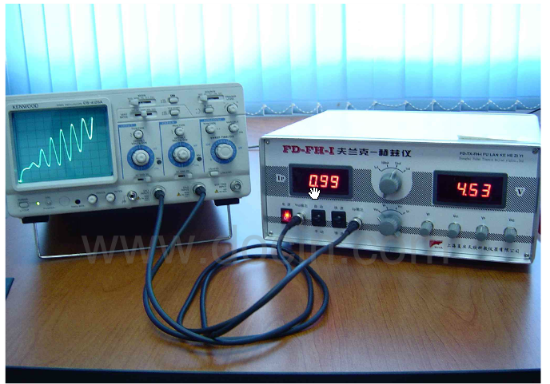
五 实验内容/实验内容与步骤
1. 用示波器观察氩原子的 IP-UG2 曲线。
2.手动测量氩原子的 IP-UG2 曲线（7个波峰，6个波谷）
3.测量出氩的第一激发电位V0。
实验步骤:
第一步:VG2接CH1，IP接CH2，选到自动挡，快速模式，调节VP，VG1，VF，示波器图形如下图。
第二步:选到手动挡，从小到大调节VG2，测出7个峰和6个谷。

Slide 13
五 实验内容/注意事项
注意：
1、V_{G2}设定终止值不要超过90V。
2、手动测试完毕后，尽快将V_{G2}减为零。
3、I_{p}读数=表头示数×指示档位
U_{G2}值=表头示值×10V

Slide 14
五 实验内容/实验表格
UG2 (× 10v) | IP (×10⁻⁸A) | 备注 | UG2 (× 10v) | IP (×10⁻⁸A ) | 备注

Slide 15
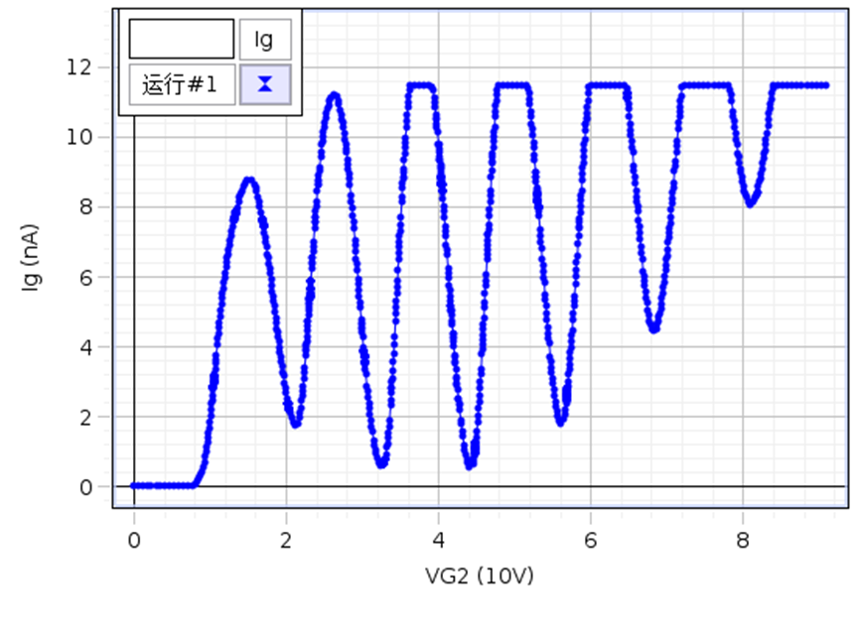
五 实验内容/常见故障与处理
1、常见故障： 灯丝电压电压过高，后面几个峰会饱和出现平顶。
峰值平顶
处理： 减低灯丝电压VF增加拒电压Vp

Slide 16
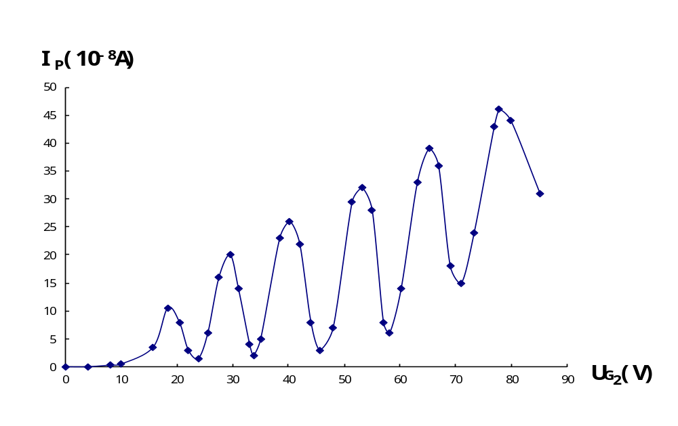
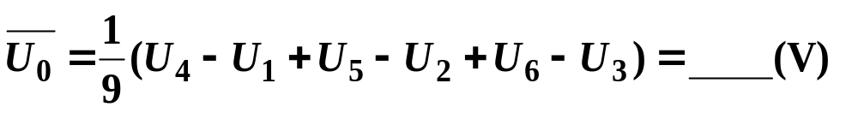

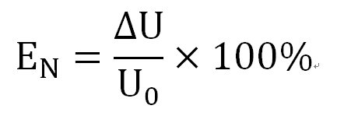
六 数据处理要求
6.1数据处理要求
1、画出加速电压和电路中电流之间的关系
图6.1 电流随加速电压的变化曲线图
2、算出氩原子的第一激发电位，与理论值11.61V做对比，求误差ΔU、相对误差EN
U_{n} 波峰电压

Slide 17
六 数据处理要求
6.2 结果陈述
总结并陈述电流随加速电压是如何变化的
氩原子的第一激发电位U、误差ΔU、相对误差EN
6.3 实验总结
在实际测量中，第一个峰和第二个峰间距在9v左右，第六个峰和第七个峰之间的间距在13V左右，所以实验的误差其实是比较大的，可以分析一下有哪些原因导致的。

Slide 18
六 数据处理要求
6.4 思考题
课本P49页2、3题

Slide 19
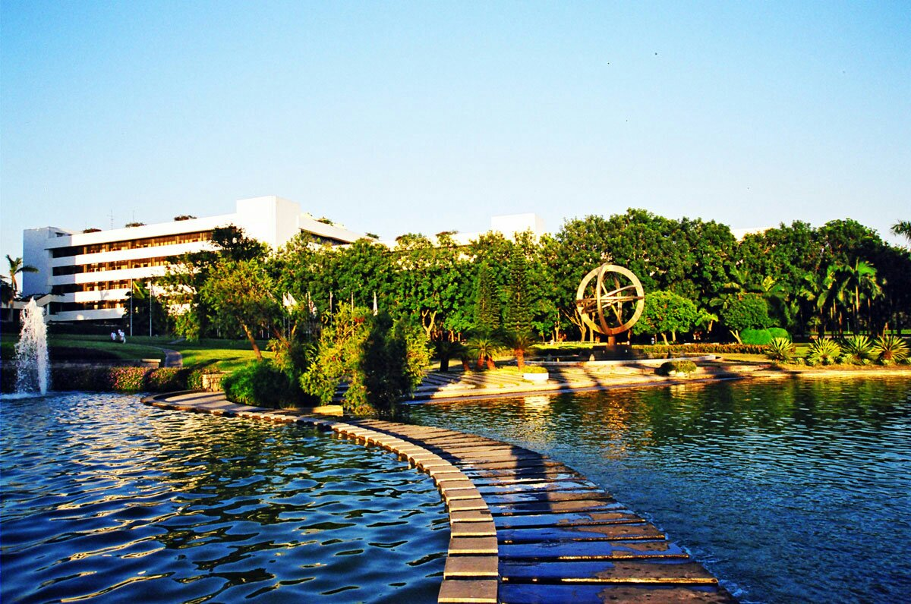

动画、脚本设计：赵改清
课 件 制 作：赵改清
2021.9
深圳大学大学物理教学实验中心
再见！

